Slide 1
Proyecto de
Co – innovación para
Universal robots
Guillermo Lobaton
Adriana Trujillo
Luis Felipe Rivera

Slide 2
Universal Robots
Es un fabricante de brazos robóticos de 6 ejes para la automatización de ambientes industriales con el objetivo de agilizar y optimizar procesos.
Su producto principal son robots colaborativos llamados Cobots.
Caso de estudio

Slide 3
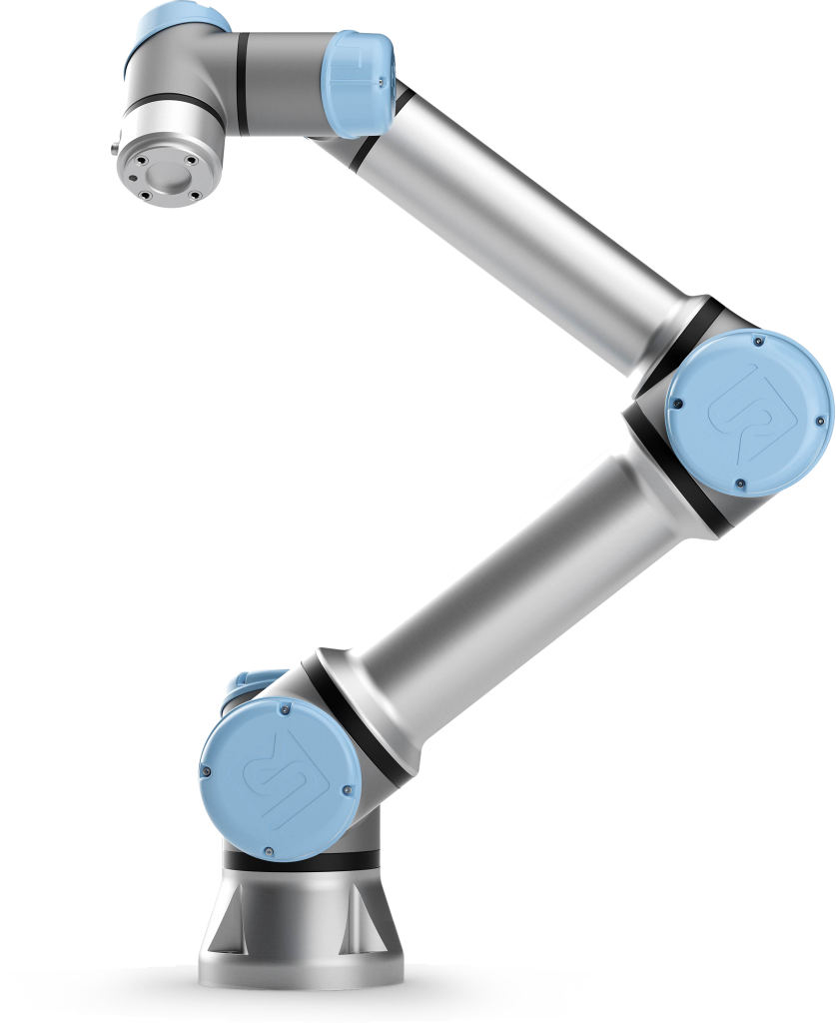

Slide 4
open innovation Leonardo Design-Led
Elegir contexto
Identificar principales actores
Identificar puntos de dolor
User journey map
Propuesta
Prototipado
Metodología

Slide 5
Área de desarrollo
Área encargada de desarrollar el código para la automatización de procesos y control de los Cobots.
Dos ubicaciones principales:
USA
Dinamarca
contexto

Slide 6
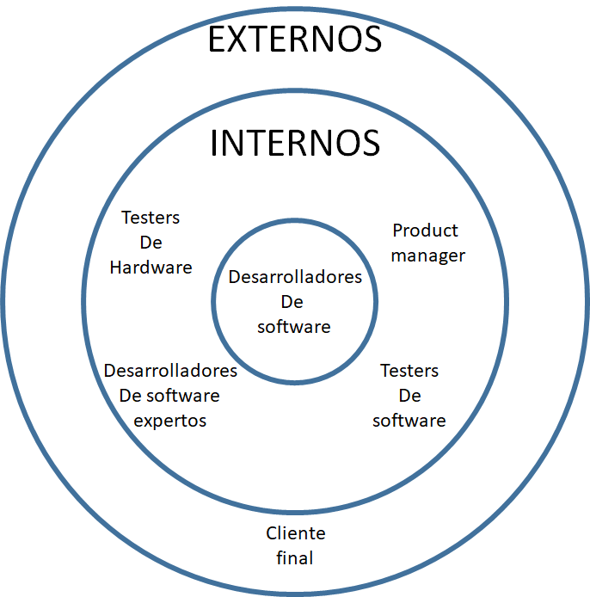
Mapa de actores

Slide 7
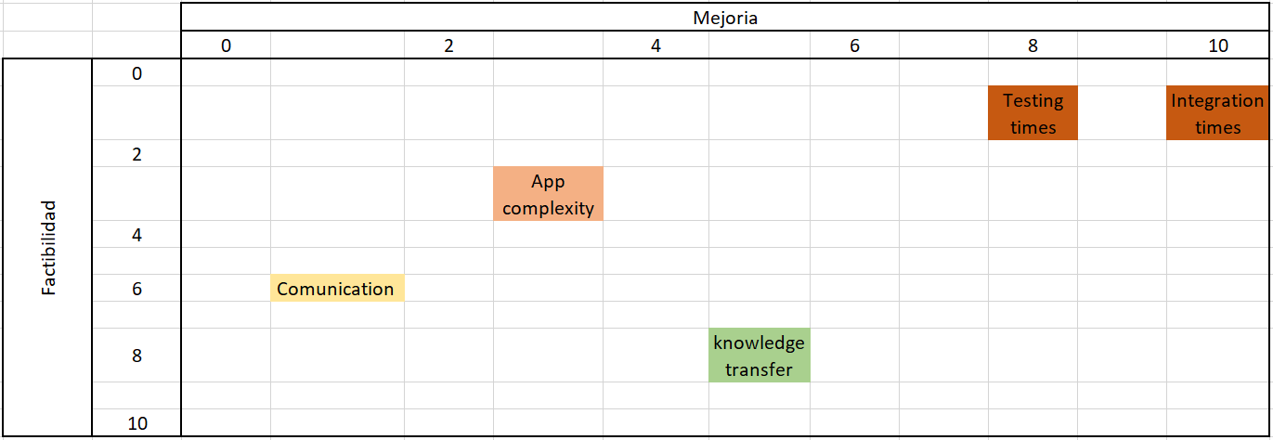
Puntos de dolor

Slide 8
the testing takes a long time to run in the continuous integration server.
It takes a long time to run tests on a physical robot.
Complexity of building applications.
Communication across time zones and cultures
we want everyone to increase their knowledge of thing´s they are not experts in so they can completely understand the problem much better.
Puntos de dolor

Slide 9
Transmisión de conocimiento
Se realizan múltiples actividades para la transmisión de conocimiento entre los diferentes programadores como:
Code Reviews
Pair programing
Conferencias
AS - Is

Slide 10
Flujo de actividades

Slide 11
Problemática
El Conocimiento creado en los eventos se pierde tras la finalización de los mismos
El proceso debe repetirse para cada nuevo integrante
No hay Documentación
No es replicable
No es medible
No existe una estructura para el proceso
Conocimiento Efímero

Slide 12
PROPUESTA DE SOLUCIÓN

Slide 13
Repositorio de conocimiento

Slide 14
Wiki
Elemento estructurador del proceso de transmisión de conocimiento permite:
Documentar los conocimientos del grupo
Estructurar el proceso
Fácilmente replicable
Medible
Beneficios

Slide 15
PROCESO DE PROTOTIPADO

Slide 16
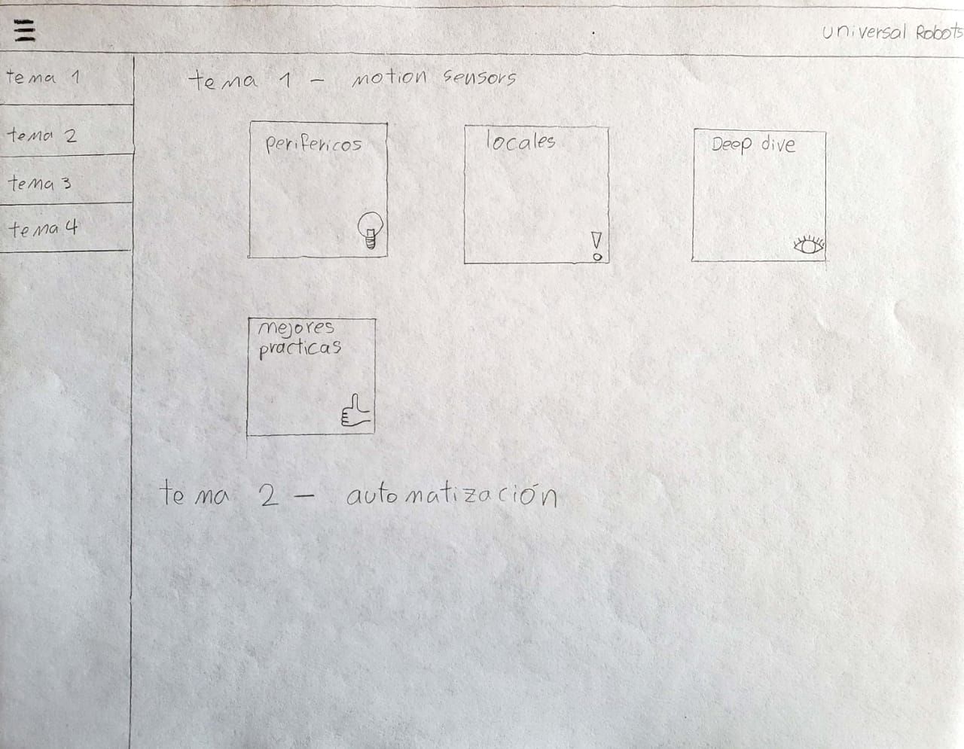
Prototipado en papel

Slide 17
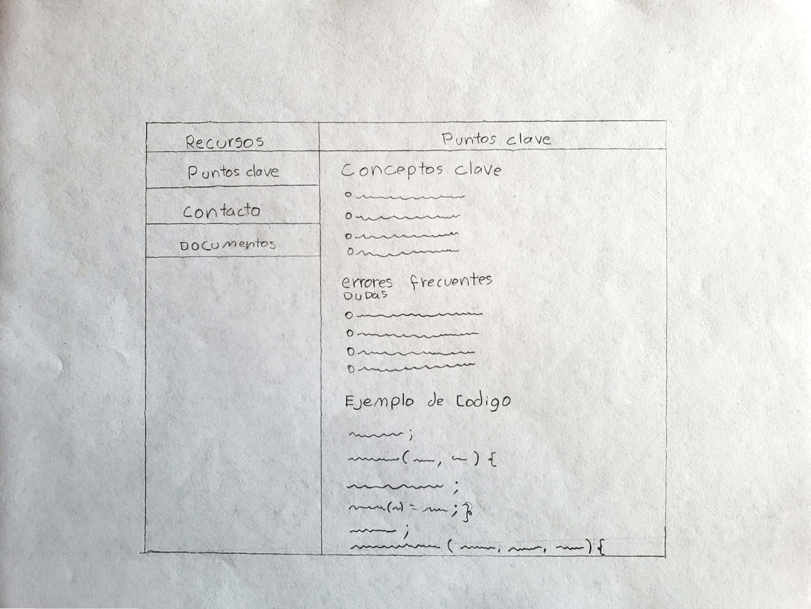
Prototipado en papel

Slide 18
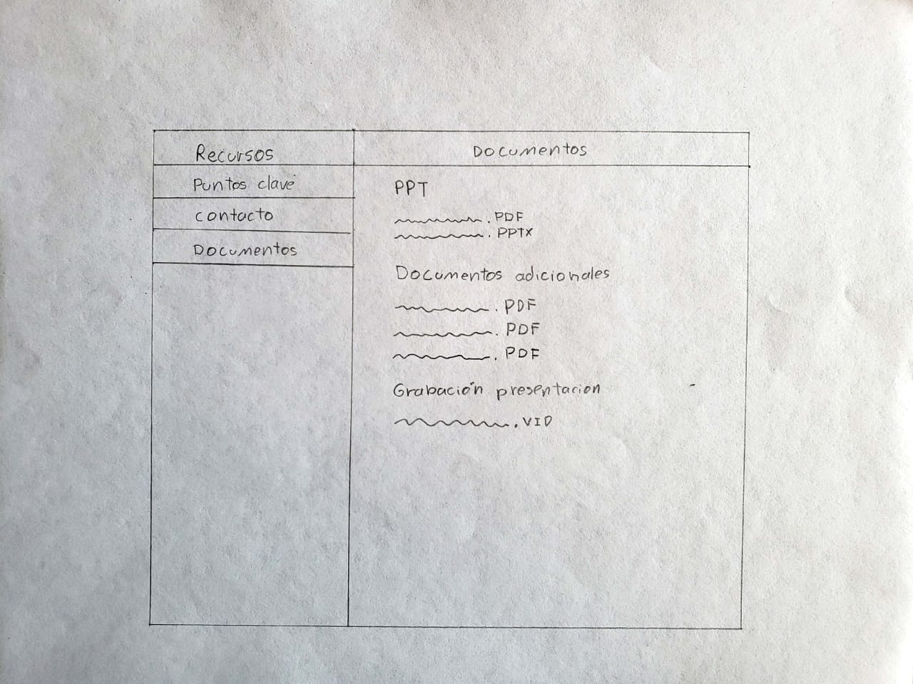
Prototipado en papel

Slide 19
Positivo: ​
The needed information is there ​
Feel like it would be useful​
Negativo:​
There is no option to search within the wiki​
Retroalimentación

Slide 20
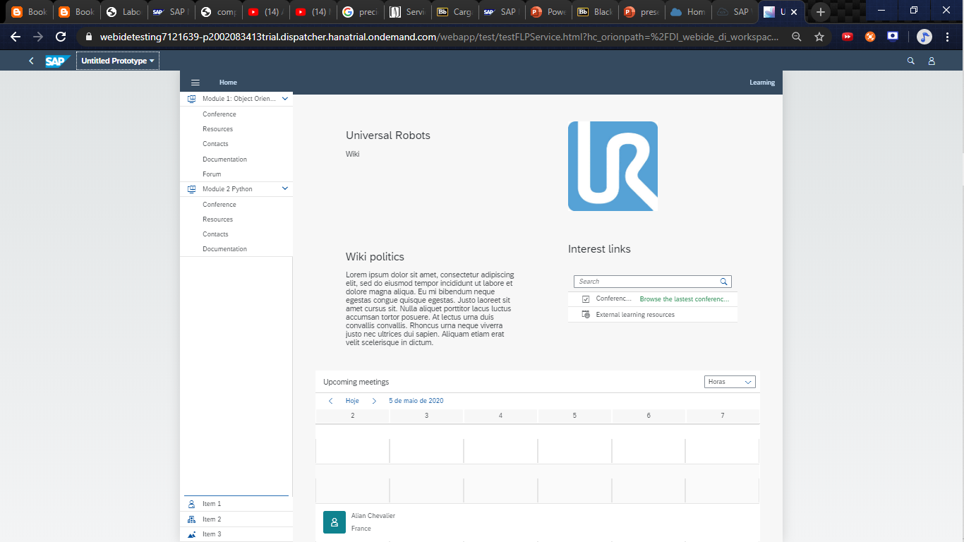
Prototipado en Sap Build

Slide 21
Positivo: ​
Navigation is easy and the appearance of the wiki in general is good ​
The important information is still there
Negativo:​
We don´t like the way the forum is structured right now​
A considerar: ​
The final app needs to be browsable in danish
Retroalimentación

Slide 22
APLICACIÓN
LINK GIT HUB https://github.com/jglobaton10/UniversalRobots

Slide 23
Gracias

